Slide 1
Respaldos.gio
Oscar Giovanni Fuentes Campos

Slide 2
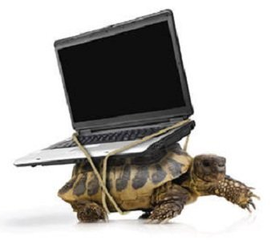
¿Cuál es el problema?
Cuando una computadora de uso diario esta muy lenta, memoria saturada y es requerido hacer un formateo
El técnico que cuente con esta herramienta normalmente revisa archivo por archivo lo cual le costa mucho tiempo lo que puede provocar retrasos o perdidas de información

Slide 3
Solución o propuesta
La propuesta principal es el Desarrollo de un Sistema ligero que:
Detecte automáticamente archivos importantes
Los respalde en una USB o disco externo
Organice los archivos por extensión
Funcione incluso en equipos de bajos recursos

Slide 4

Objetivo General
Desarrollar un sistema ligero y multiplataforma que permita respaldar documentos de una PC usando el menor consumo de recursos posible.

Slide 5
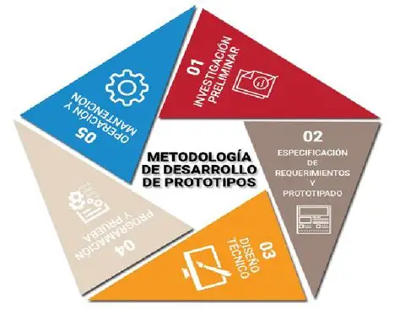
Metodología utilizada
Se utilizo el Método de prototipos que consiste en crear una versión inicial, evaluarla, mejorarla y repetir ese proceso hasta tener una versión final
Por lo cual nos permitió experimentar con:
PowerShell
Bash
Python

Slide 6
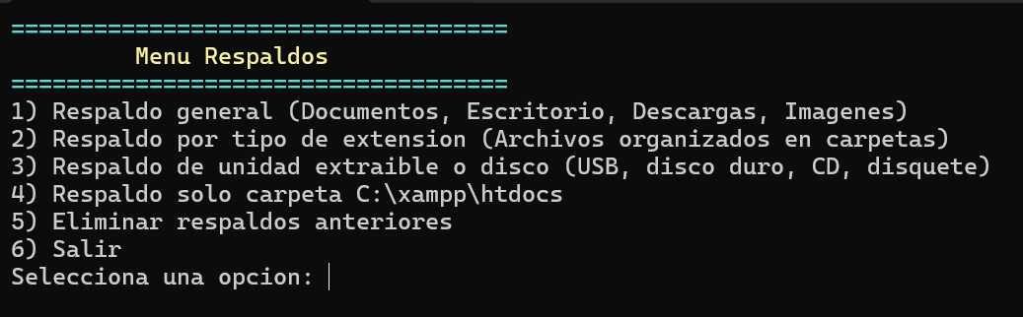
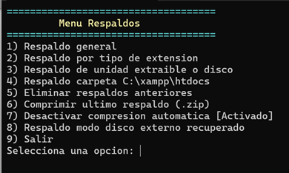
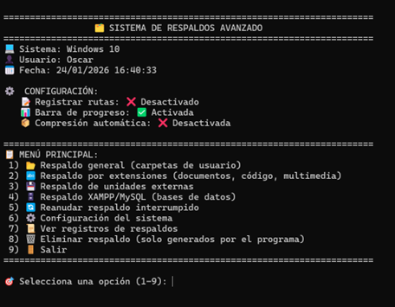
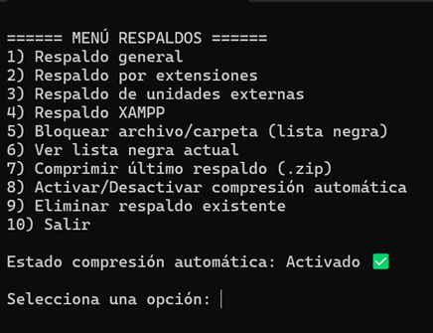
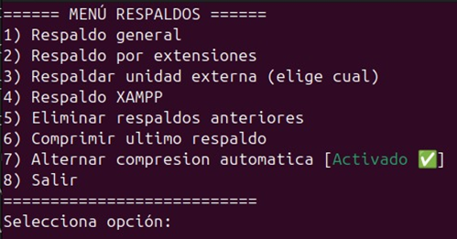
Evolución del Proyecto
Prototipo 1 → PowerShell (Windows)
Prototipo 2 → Compresión ZIP
Prototipo 3 → Bash (Linux/macOS)
Prototipo 4 → Migración a Python
Prototipo Final → Multiplataforma, con estados y mejoras visuales

Slide 7
¿Qué hace el sistema actualmente?
El sistema puede:
Detectar unidades externas (USB/HDD)
Respaldar carpetas del usuario
Respaldar por extensión (.docx, .pdf, .jpg, etc.)
Respaldar XAMPP y MySQL
Reanudar respaldos interrumpidos
Mostrar barra de progreso
Registrar logs
Eliminar respaldos creados por el sistema

Slide 8
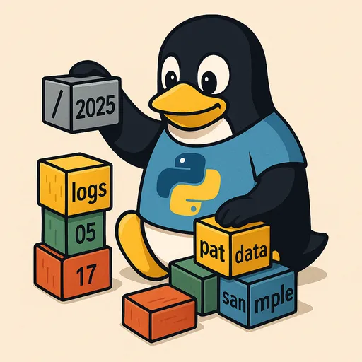
Características técnicas
Utiliza:
Manejo de archivos (os, shutil, pathlib)
JSON para configuración
Dataclasses para modelado
Detección multiplataforma (Windows, macOS, Linux)
Sistema de estados persistentes

Slide 9

Innovaciones del producto
Respaldo reanudable
Sistema de lista blanca y lista negra
Organización automática por extensión
Registro de auditoría
Compatible con entornos de desarrollo (XAMPP, MySQL)

Slide 10

Seguridad y usabilidad
No requiere conexión a internet
Solo permisos de usuario
Interfaz sencilla en consola
Mensajes claros
Bajo consumo de recursos

Slide 11

Viabilidad
Costo de desarrollo: $0
Software libre
Solo se utilizó una memoria
USB de 128GB
Viable técnicamente
Viable económicamente
Viable operativamente

Slide 12

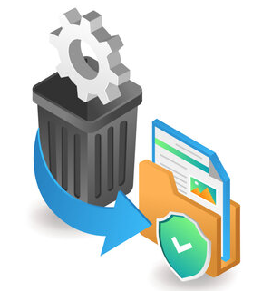
Resultados
Reducir tiempo de respaldo
Evitar errores por permisos
Excluir archivos innecesarios del sistema
Priorizar archivos personales
Mejorar progresivamente con cada ejecución

Slide 13

Área de mejora
Mejorar eficiencia en archivos grandes
Mejorar mensajes de error
Interfaz gráfica futura
Respaldo en la nube
Copias automáticas programadas

Slide 14
Conclusion
Respaldar.gio es un sistema:
Ligero
Multiplataforma
Modular
Escalable
Pensado para técnicos y usuarios comunes
Reduce tiempo, riesgo y esfuerzo al momento de formatear una PC.

